Slide 1
Название работы: | педагогический проект: «Зимующие птицы»
Номинация: | «Лучшая методическая разработка по познавательному развитию»
Фамилия, имя, отчество автора: | Порошина Марина Николаевна
Должность: | воспитатель группы для детей с ОВЗ
Учреждение: | муниципальное бюджетное дошкольное образовательное учреждение «Детский сад №19»

Slide 2
Природа и ребенок.
Природа это — источник, благодаря которому «ум поднимается от смутных чувственных восприятий к четким понятиям», а познание различных природных явлений идет в единстве с овладением искусством речи.
И.Г.Песталоцци
Исходными теоретическими позициями являются труды выдающихся - мыслителей и педагогов прошлого, которые придавали большое значение природе как средству воспитания детей.

Slide 3
Природа и ребенок.
История приобщения ребёнка к природе рассматривается в трудах - Я. А. Коменского, Ж.Ж. Руссо, Ф. Фребеля, П.Кергомар, М. Монтессори, О.Декроли, С. Френе.
Я. А. Коменский видел в природе источник знаний, средство для развития ума, чувств и воли. Он говорил «о необходимости ознакомления детей с природой с раннего возраста».
Ж.Ж. Руссо считал, что «большое значении имеет общения с природой для развития детей».
«Природа как фактор воспитания ребенка в системе» рассматривали П. Кергомар, М. Монтессори, О. Декроли, С. Френе.

Slide 4
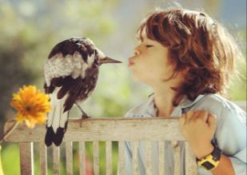
Природа и ребенок.
К.Д. Ушинский говорил о значении и использовании природы в становлении личности дошкольника, в первоначальном обучении детей: воспитание интереса и любви к природе, развитие наблюдательности, логического мышления, формирование правильных представлений о природе.
В настоящее время история становления методики ознакомления дошкольников с природой тесно связанна с экологическим образованием. Разработкой проблем экологического образования как нового направления дошкольной педагогики занимаются С.Н. Николаева, Н.А. Рыжова, Т.А Маркова, Н.Н. Кондратьева, И.А. Комарова, А.А. Петрикевич и др.
Современные исследования выделяют роль природы в разностороннем развитии личности и ее ценностных ориентациях.
Каждое знакомство с природой –
урок развития
детского ума,
творчества,
чувства…
В.А. Сухомлинский

Slide 5
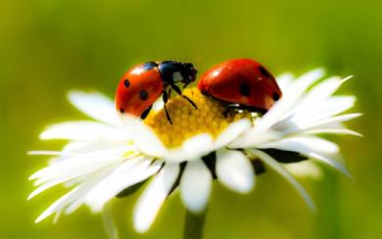
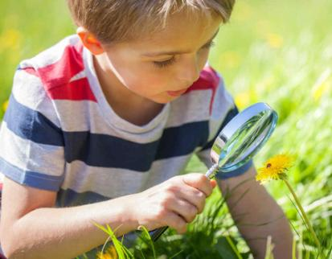
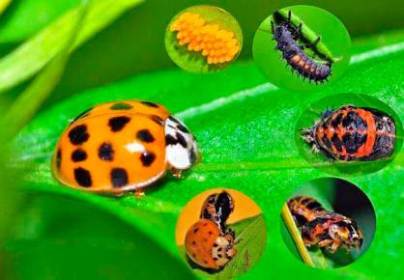
Природа и ребенок.
«А кто это?», «Почему здесь так много личинок божьих коровок?»

Slide 6
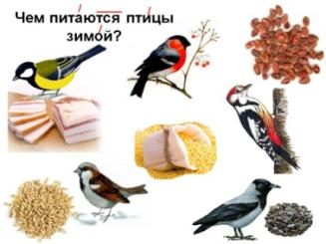
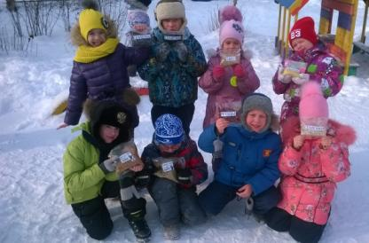
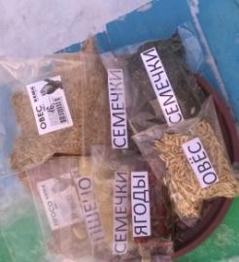
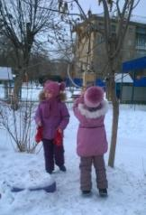
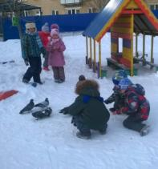
Как птицы переживут зиму?
Чем они питаются?
Где добудут себе корм?
Как изготовить кормушки?
Как их лучше расположить и где?
Сможем ли мы им помочь?

Slide 7
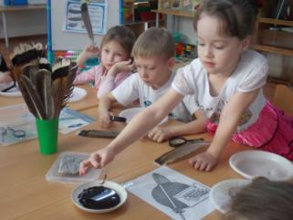
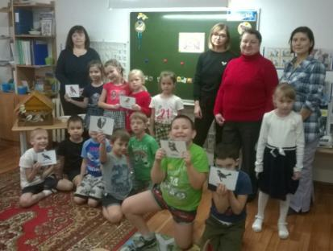
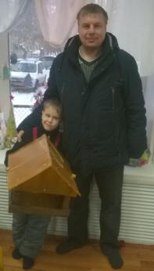
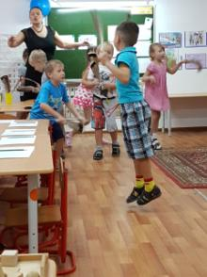
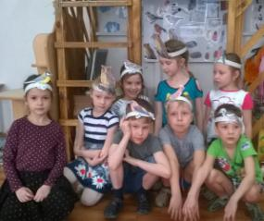
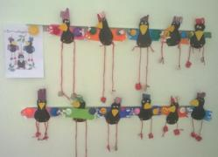
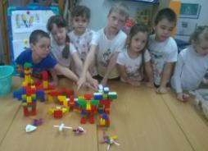
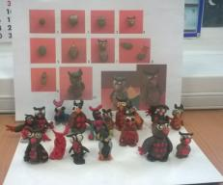
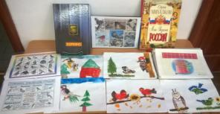

Slide 8
Задачи проекта:
Воспитанники
Образовательные:
расширять представления детей о зимующих птицах родного края;
обобщать знания воспитанников, полученные при наблюдении за повадками птиц;
расширять представление воспитанников и родителей о видах кормушек, способах их изготовление из разного материала.
Развивающие:
формировать у детей умения и навыки по уходу за птицами в зимний период (правильно их подкармливать);
формировать навыки наблюдения и экспериментирования в процессе поисково - познавательной деятельности.
развивать исследовательскую деятельность дошкольников в ходе совместной практической деятельности с воспитателем;
Воспитательные:
способствовать усвоению правил поведения при общении с птицами;
воспитывать гуманное, заботливое отношение к птицам, желание помогать в трудных зимних условиях;
осваивать с детьми трудовые навыки и умения по уходу за живыми объектами.

Slide 9
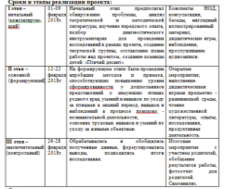
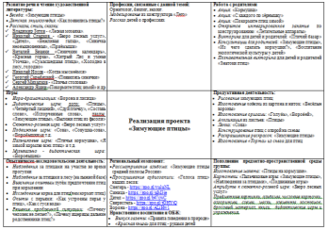
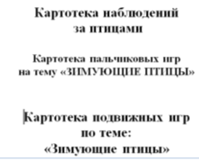
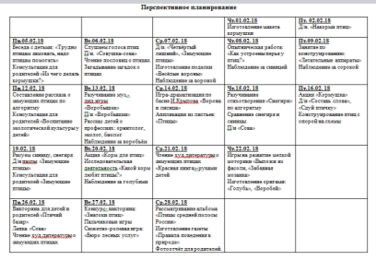
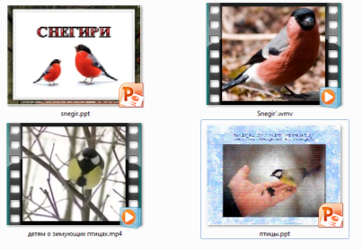
Данная методическая разработка рассчитана на использование в образовательной работе
с воспитанниками старшего дошкольного возраста. Может быть применена в практику дошкольных учреждений как полноценный педагогический проект или как часть проекта по познавательному развитию (экологическому воспитанию) дошкольников на примере
изучения лексической темы «Зимующие птицы».

Slide 10
Взаимодействие и связь всех участников проекта: педагогов, детей и родителей, объединенных одной проблемой, позволяет добиться высоких результатов.
Во-первых, это сформированность социально-нормативных возрастных характеристик (целевых ориентиров) у воспитанников:
У детей появился интерес к представителям животного мира (зимующим птицам).
У детей появилось желание общаться с природой и отражают свои впечатления через различные виды деятельности.
Дети усвоили нормы и правила взаимодействия с окружающим миром.
Дети научились бережно и заботливо относиться к птицам.
Дети научились сравнивать, анализировать, устанавливать простейшие причинно - следственные связи, делать обобщение.
У дошкольников значительно расширился словарный запас.
Научились составлять рассказы, используя распространённые предложения.
Научились делать выводы, устанавливать причинно-следственные связи.

Slide 11
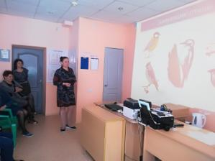
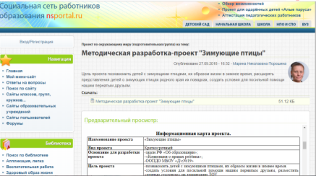
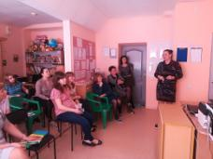
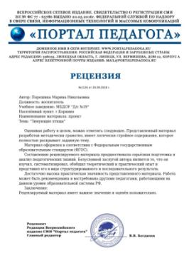
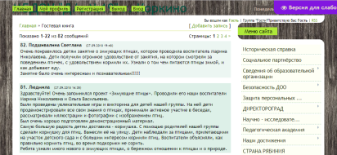
Во-вторых, результатом является обобщение и распространение опыта работы.
на уровне ДОУ (выступление из опыта работы на педагогическом совете, родительских собраниях, показ НОД);
на муниципальном уровне: выступление и показ ОД на методическом объединении педагогов, участие в конкурсах;
на региональном уровне: научные публикации, участие в научно-экспериментальной деятельности с ГБУ ЧИППКРО.
В сети Интернет
- «Портал педагога»
- «nc.portal.ru»
- Сайт МБДОУ «Д/с№19»

Slide 12
В-третьих, результатом является обогащение, наполнение и изменение предметно-пространственной развивающей среде группы - подобран наглядно-иллюстрированный, образно-символический материал, пособия и оборудование по теме проекта («Зимующие птицы»).
Центр дидактических игр, игр с правилами: Д/у: «Зоркий глаз», «Какая птичка улетела из домика?» Альбом «Зимующие птицы» Лото «Птицы» Д/и «Четвёртый лишний» | Центр нравственно - патриотического воспитания: Газета: «Правила поведения в природе», «Красная книга», созданная руками детей. | Центр экспериментирования Схема строения пера птиц: перо маховое и пуховое Корм для птиц (ягоды, семечки, овёс, просо, пшено, сухие крошки хлеба)
Центр физической культуры: Картотека подвижных игр: «Зимующие птицы» Маски зимующих птиц для игр. | Центры самостоятельной практической деятельности детей | Центр занимательной математики: Числовые карточки «Зимующие птицы» Альбом «Реши задачи»
Центр природы и наблюдений: Альбом «Зимующие птицы. Кто что ест», «Птицы наших лесов» Предметные картинки Макет кормушки Памятки: «Чем питаются птицы», «Строение птиц» Д/у «Накорми птиц», «Найди, чьё гнездо» Картотека наблюдений за птицами | Центры ИЗО и ручного труда: Альбом «Алгоритмы рисования зимующих птиц», Изготовление птиц способом «Оригами», Алгоритмы аппликации и лепки зимующих птиц, Алгоритмы изготовления поделок из природного и бросового материалов по теме «Зимующие птицы», Природный и бросовый материал для реализации замысла детей. | Центр речевого развития: Д/и «Сдуй птицу», «Составь слова», «Зимующие птицы», «Испорченные слова» Д/у «Какой голос подают птицы?», «Лабиринт», «Чей клюв?» Алгоритм стихотворения «Снегири» Алгоритм для составления рассказов о птицах Предметные картинки зимующих птиц Альбом по развитию связной речи Картотека пальчиковых игр
Центр мелкой моторики: Мелкий конструктор «Лего» Пазлы: «Зимующие птицы» Д/и «Выложи из фасоли», «Забавная мозаика», «Весёлые прищепки», «Сухой бассейн из желудей» Мозаика «Цветочек», «Цепочка» | Центр строительно-конструктивных игр: Схемы постройки птиц из конструктора, Конструктор «Лего» крупный, Конструктор деревянный двух размеров Конструктор пластиковый | Центр театральных и сюжетно-ролевых игр, литературно-художественный центр: Произведения русских писателей о природе, Альбомы о Н.Носове, В.Бианки Атрибуты для театрализации басни И.Крылова «Ворона и лисица», маски птиц, Сюжетно-ролевая игра: «Бюро лесных услуг»

Slide 13
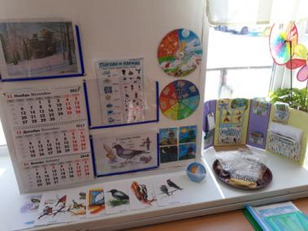
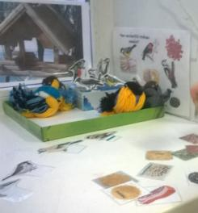
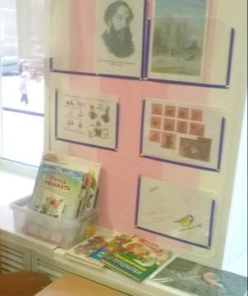
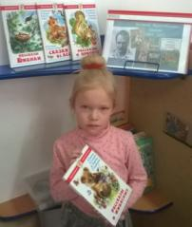
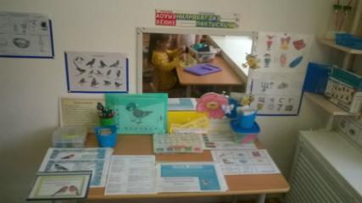
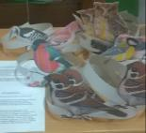
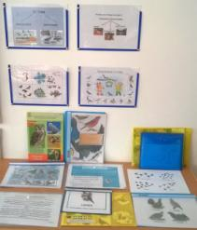
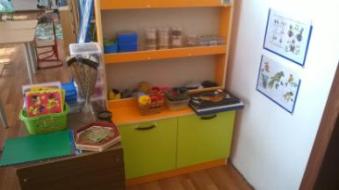
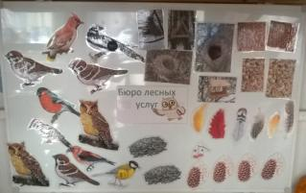

Slide 14
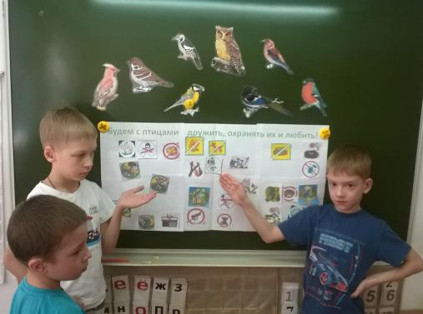
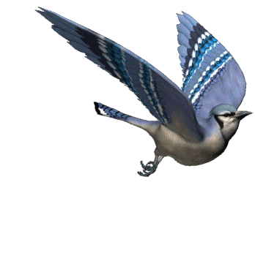
Спасибо
за внимание!

